Slide 1

Java интерфейс Comparable
Занятие ___

Slide 2
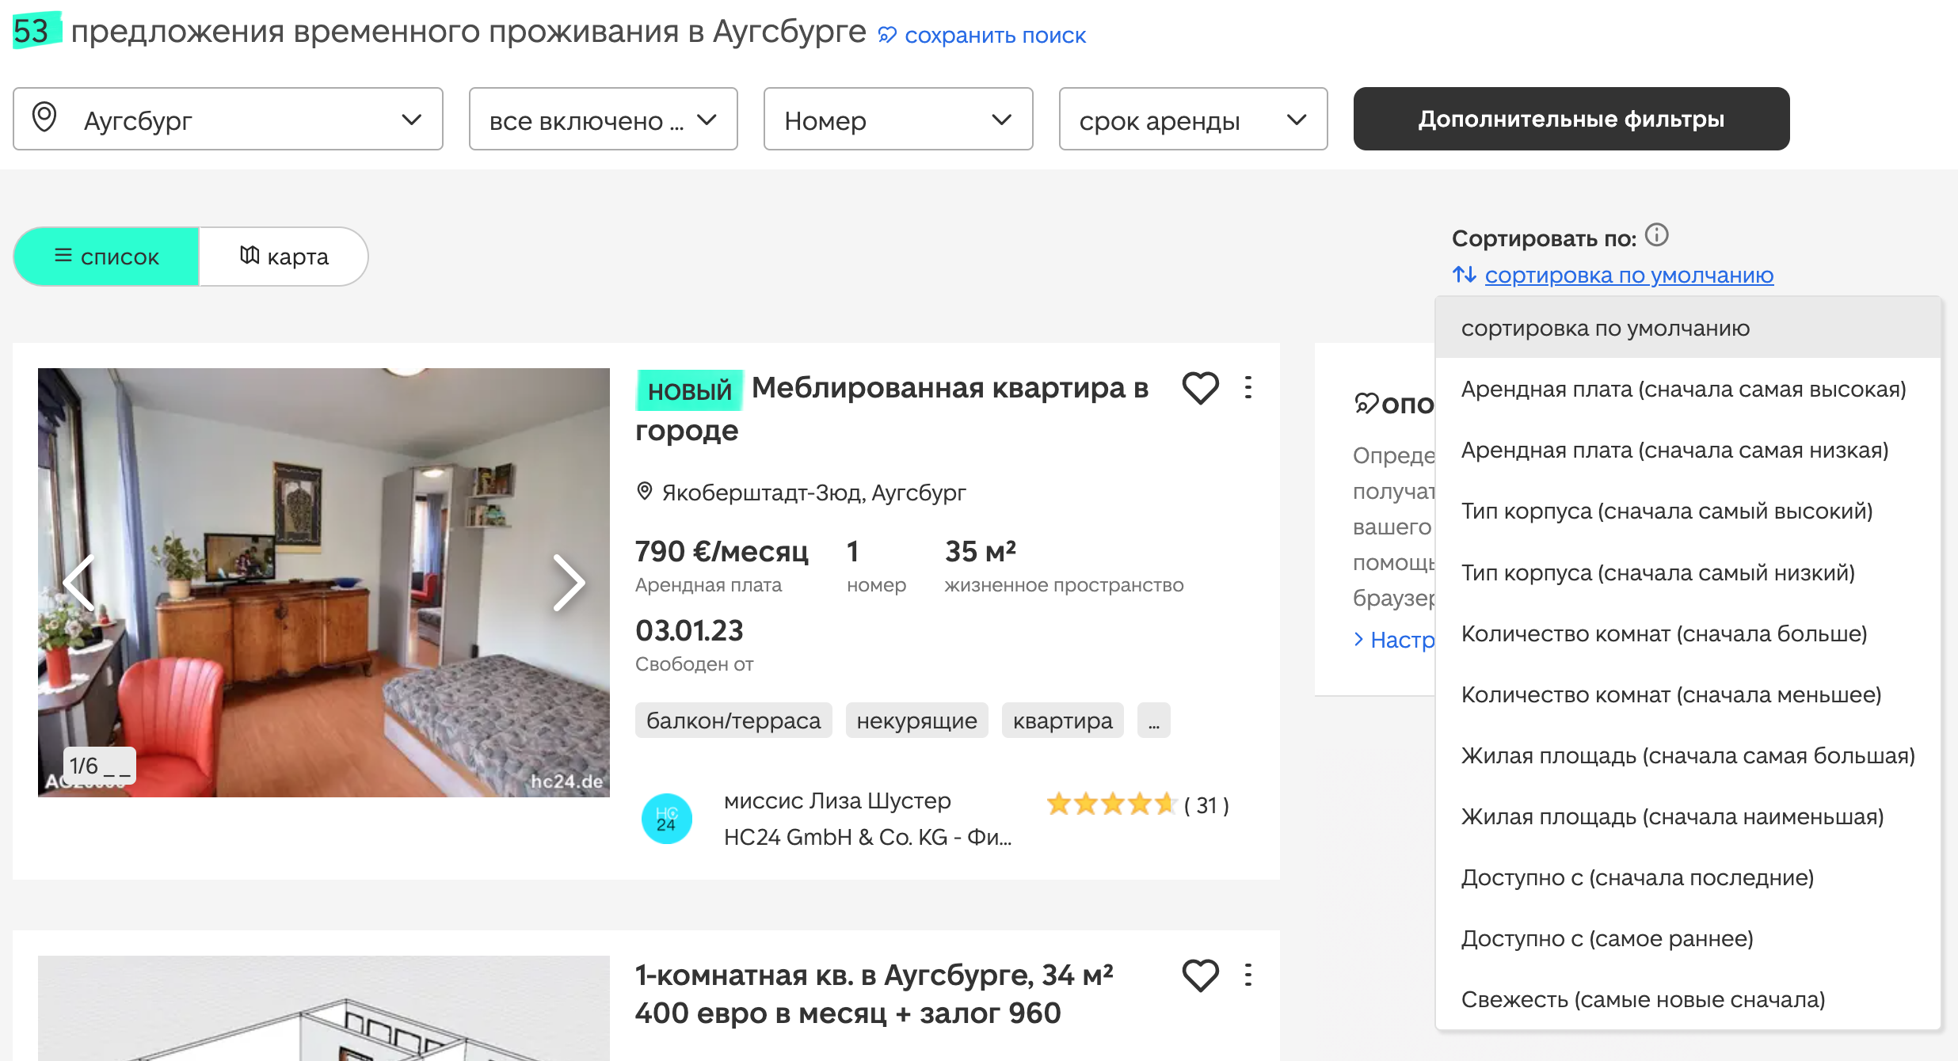
Проблематика

Slide 3

Сравнение и сортировка
Сравнение чисел
Сравнение символьных переменных
Сравнение объектов – как его выполнять?

Slide 4
Реализация
Как выглядит интерфейс Comparable?
Очень просто - в нем находится всего один метод:
public interface Comparable<T> {
public int compareTo(T o);
}
Принцип/алгоритм работы метода compareTo(T o)
Метод возвращает int:
ноль, если два объекта равны;
число >0, если первый объект (на котором вызывается метод) больше, чем второй (который передается в качестве параметра);
число <0, если первый объект меньше второго.

Slide 5
Пример
Итак, для примера с использованием интерфейса Comparable нам нужен класс, объекты которого мы будем сравнивать, и в итоге получать отсортированный список.
А где в Java хранятся отсортированные списки?
Заглянем в документацию Oracle:
This interface imposes a total ordering on the objects of each class that implements it. This ordering is referred to as the class's natural ordering, and the class's compareTo method is referred to as its natural comparison method.
Lists (and arrays) of objects that implement this interface can be sorted automatically by Collections.sort (and Arrays.sort). Objects that implement this interface can be used as keys in a sorted map or as elements in a sorted set, without the need to specify a comparator.
Главная польза от интерфейса Comparable – это экономия труда на рутине по сортировке.
Имеем класс, создаем в нем объекты, заносим их в sorted set => TreeSet и они там прекрасно «живут» уже сразу в автоматически отсортированном виде.

Slide 6

Как построить пример:
ШАГ 1: Задаем класс, его конструктор и экземпляры.
ШАГ 2: Задаем метод Comparable, определяем в нем, по какому полю (полям) происходит сортировка.
ШАГ 3: Выводим на печать TreeSet c экземплярами класса.
Убеждаемся, что они отсортированы в нужном нам порядке (natural ordering).

Slide 7
Вопросы на понимание:
Можно ли интерфейс Comparable использовать для сравнения яблок с апельсинами? Если да, то какие условия должны быть выполнены?
Можно ли интерфейс Comparable использовать для сравнения квартир с машинами? Имеет ли это практический смысл?
Как вы думаете, что такое natural ordering? Что может быть natural ordering для объектов класса Student?
Можно ли использовать интерфейс Comparable для сравнения объектов из разных классов?

Slide 8
Домашнее задание
Повторить пример на своем классе и наборе его экземпляров (не мнее 5 экземпляров).
Сделать пример, в котором интерфейс Comparable используется для сравнения яблок и апельсинов. На выходе – отсортированный список фруктов по самостоятельно выбранному параметру.
Что необходимо соблюсти при реализации интерфейса Comparable? (подготовить ответ для собеседования)
Что надо сделать в реализации метода Comparable, чтобы результат сортировки был обратный?

